Slide 1
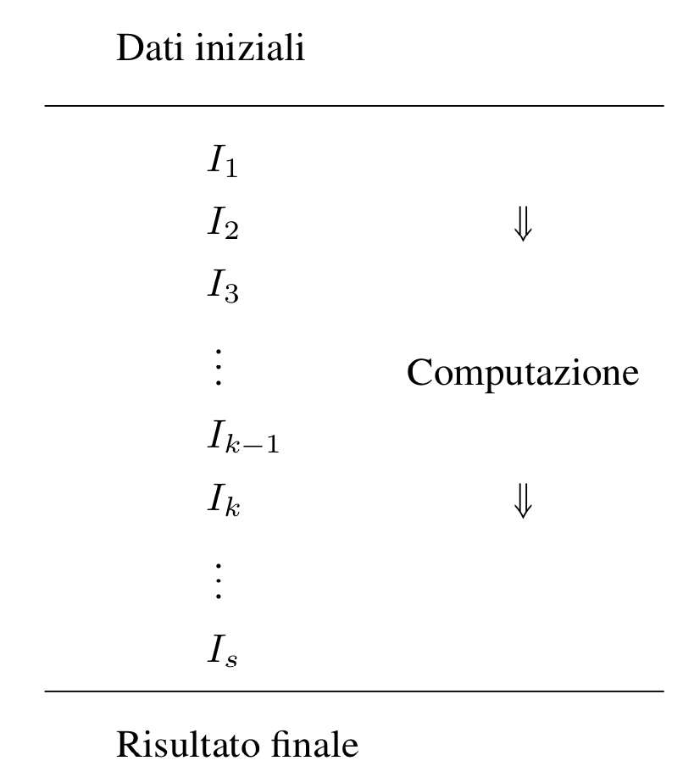
COMPUTAZIONE E MODELLO RAM

Slide 2
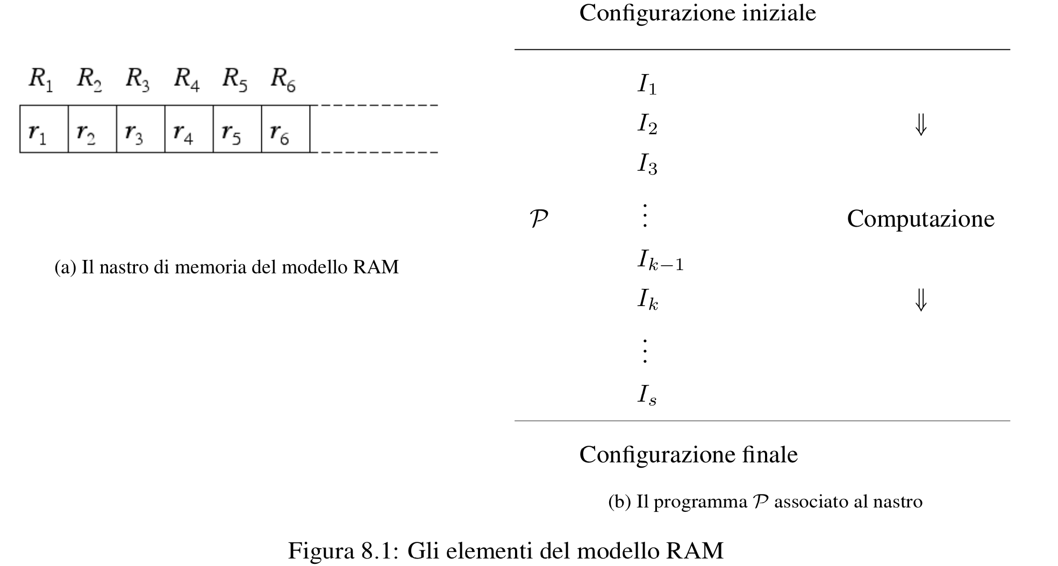
Il modello RAM (Shepherdson-Sturgis ‘63)

Slide 3
Istruzione di azzeramento Z(n) r_{n} := 0
Istruzione di incremento S(n) r_{n} := r_{n}+1
Istruzione di trasferimento T(m,n) r_{n} := r_{m}
Istruzione di salto condizionato C(M,n,q) Se r_{n} = r_{m} si va all'istruzione I_{q}

Slide 4
Computazione: approccio algoritmico-procedurale
Modello computazionale RAM
ogni cella di memoria
contiene un numero naturale
celle di memoria
registro di lunghezza infinita
5 3 0 9 6 0 0 0
r₁ r₂ r₃ r₄ r₅ r₆ r₇ r₈
Istruzioni possibili:
Z(n)
S(n)
T(m,n)
C(m,n,q)
r_{n} := 0
r_{n} := r_{n}+1
r_{n} := r_{m}
Se r_{n} = r_{m} si
va all'istruzione I_{q}

Slide 5
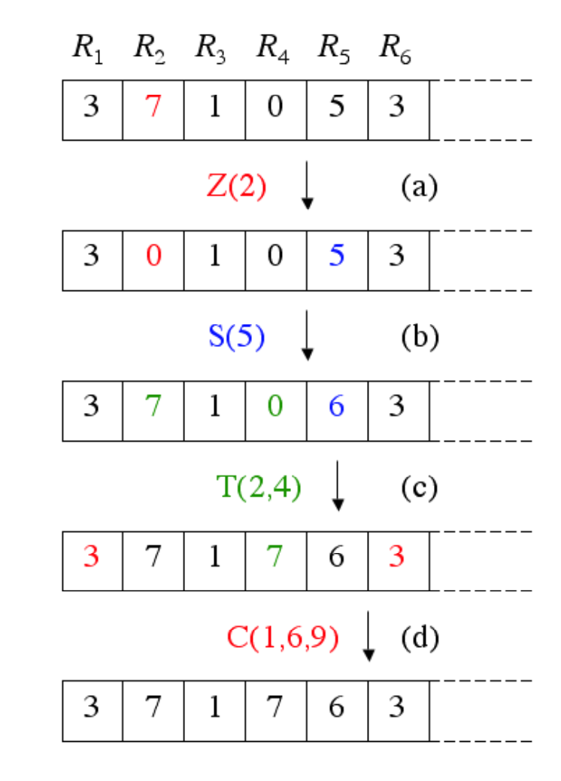

Slide 6
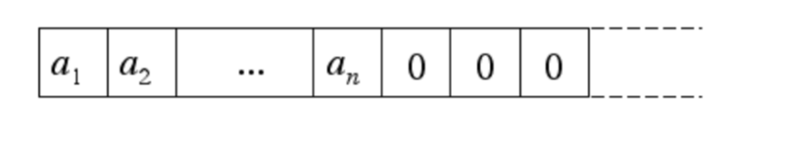

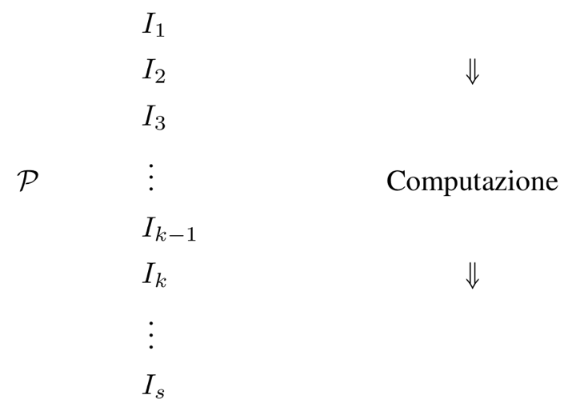
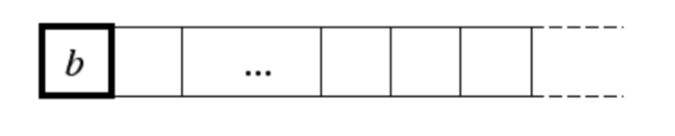


Slide 7
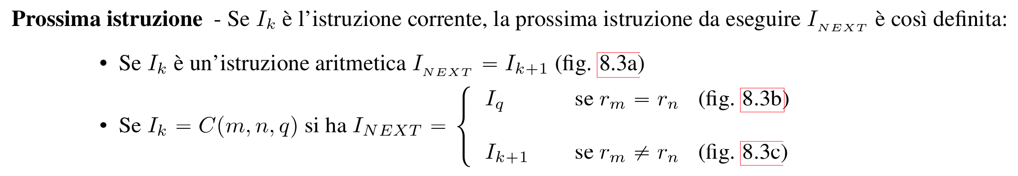
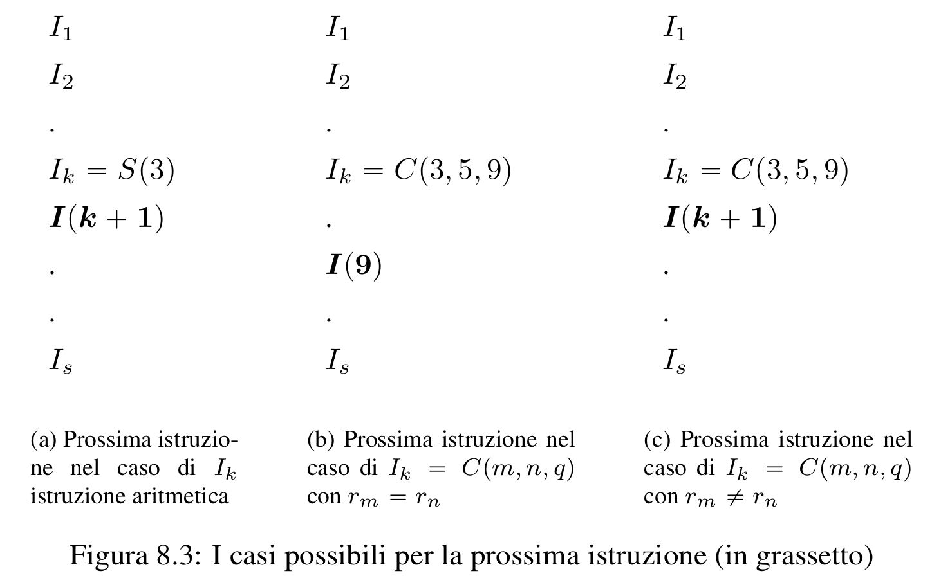

Slide 10
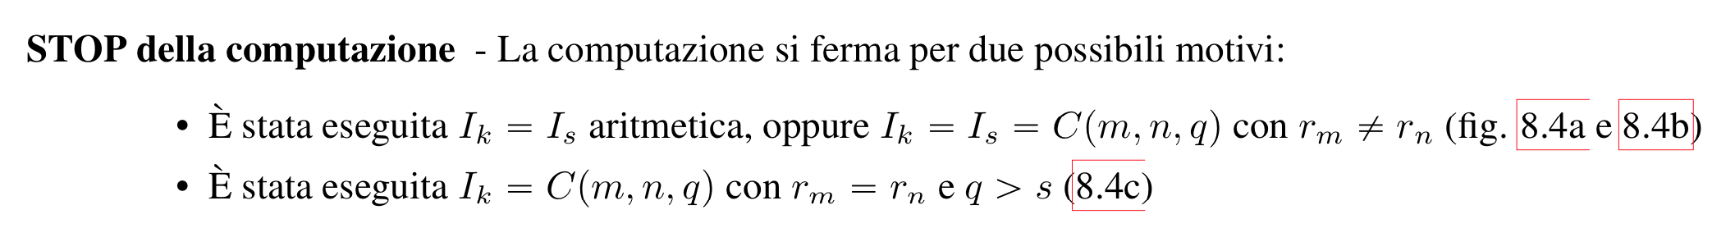
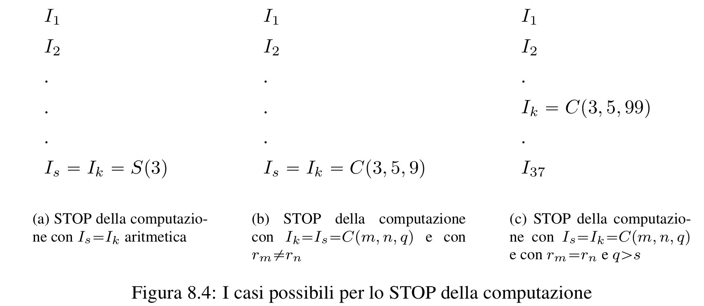

Slide 14
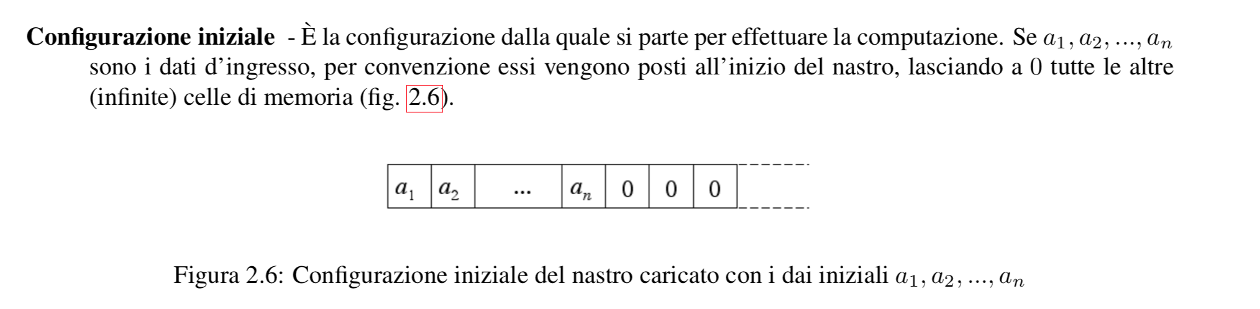
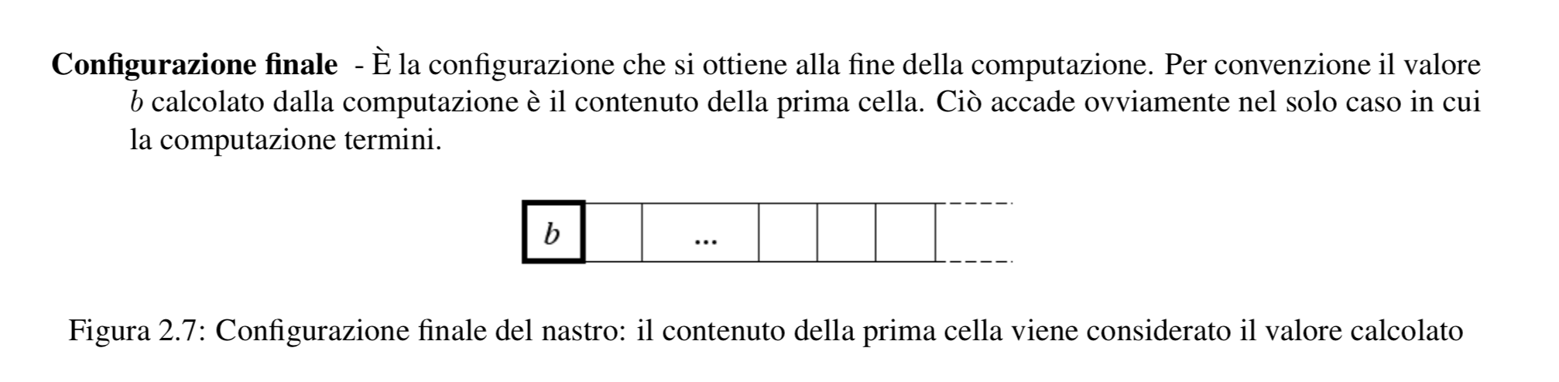
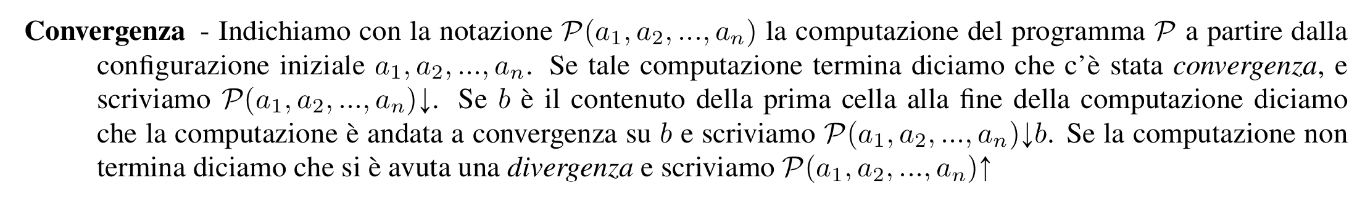

Slide 15
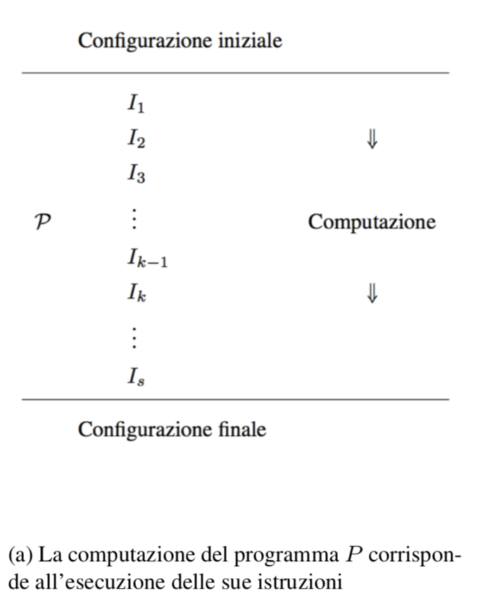
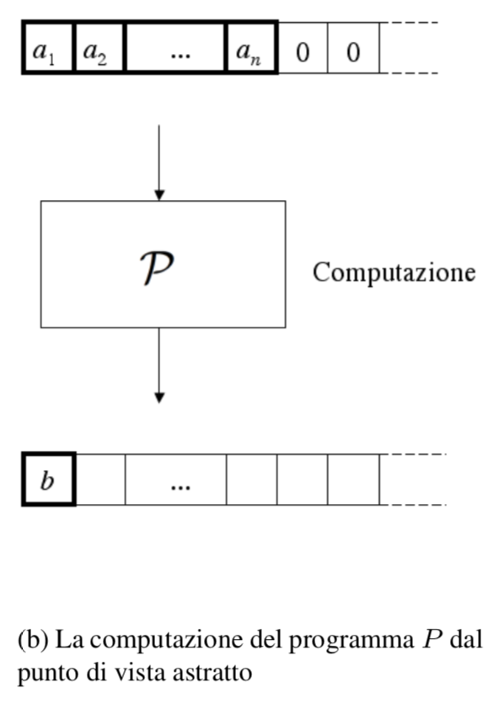
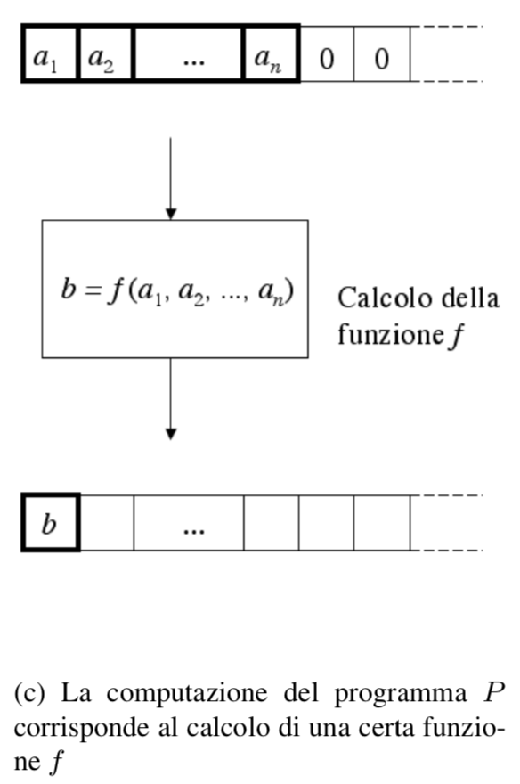
Computabilità di una funzione

Slide 16
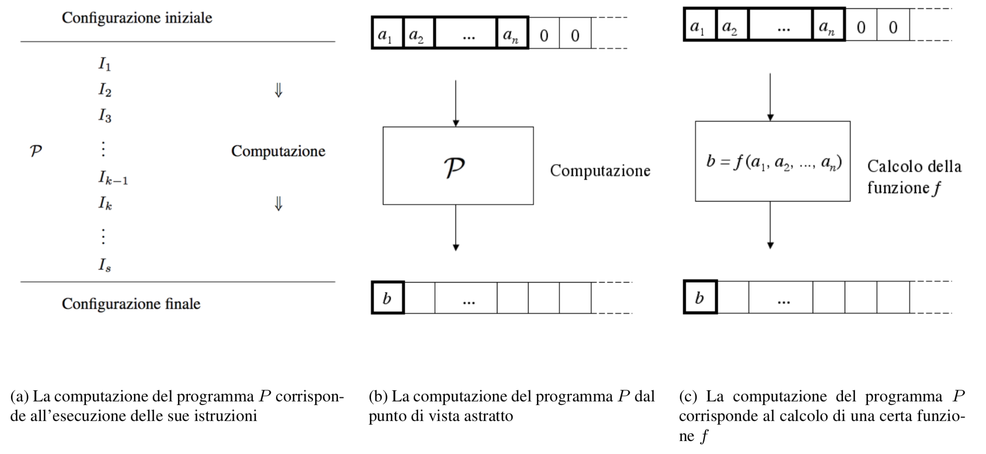
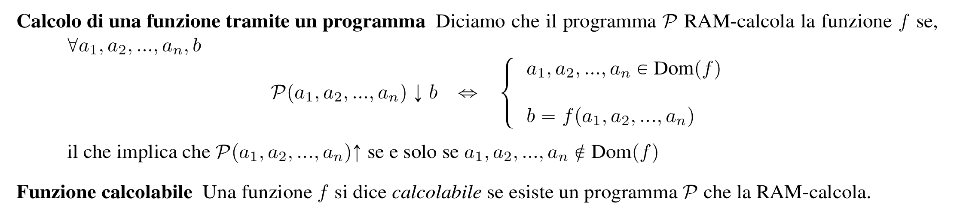

Slide 17

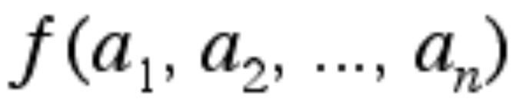
0, 0, 0, ..., 0, 0
17
0, 0, 0, ..., 0, 1
19347
0, 0, 0, ..., 0, 2
3
:
:
0, 0, 0, ..., 1, 0
57
0, 0, 0, ..., 1, 1
952
0, 0, 0, ..., 1, 2
22
:
:

Slide 18
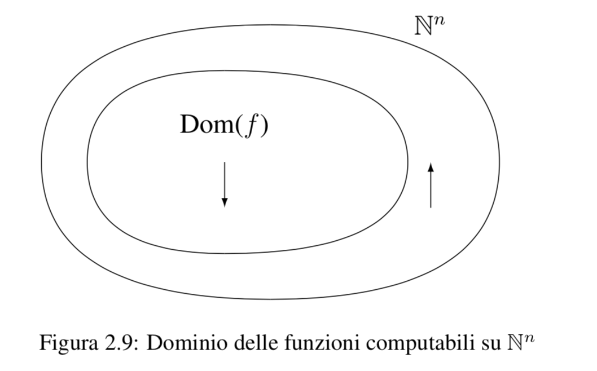

f funzione parziale
f è totale se Dom(f) =

Slide 19
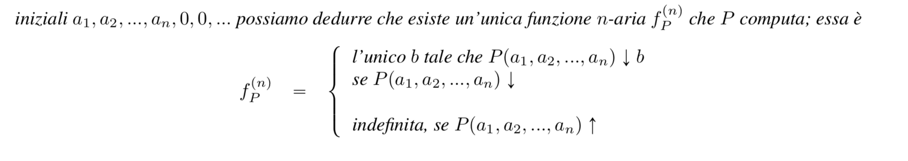
f funzione parziale
f è totale se Dom(f) =

Slide 20
Computazione: esecuzione dell'algoritmo a partire
da una configurazione iniziale
Da un punto di vista più astratto:
n
Computazione f: N N
a₁, a₂, …, a_{n}
f(.)
f(a₁, a₂, …, a_{n})
dati d'ingresso
risultato della computazione

Slide 21

Per esprimere il funzionamento e l’attività di un
calcolatore si ricorre al linguaggio delle funzioni!
Ma è sensato?

Slide 22
transizione
RGB(255, 255, 0)
RGB(93, 188, 210)
11111111
11111111
00000000
01011101
10111100
11010010

Slide 23
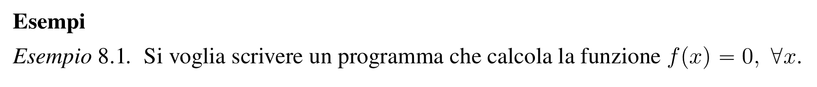
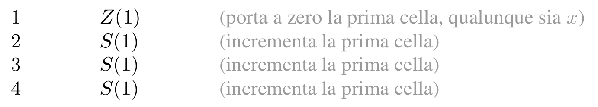
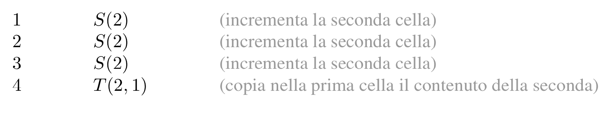

Slide 24
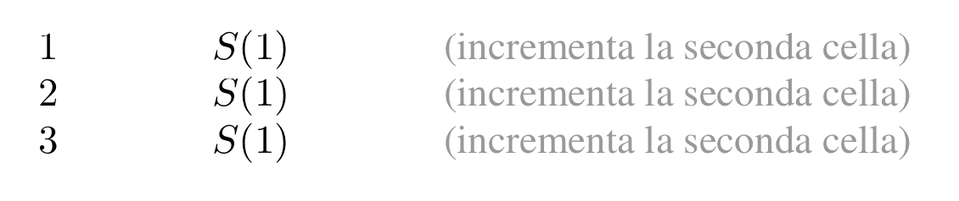
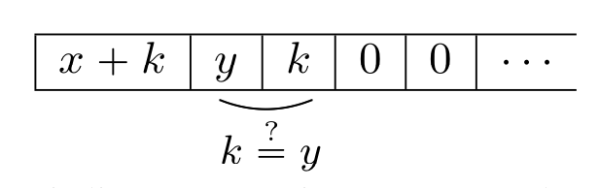
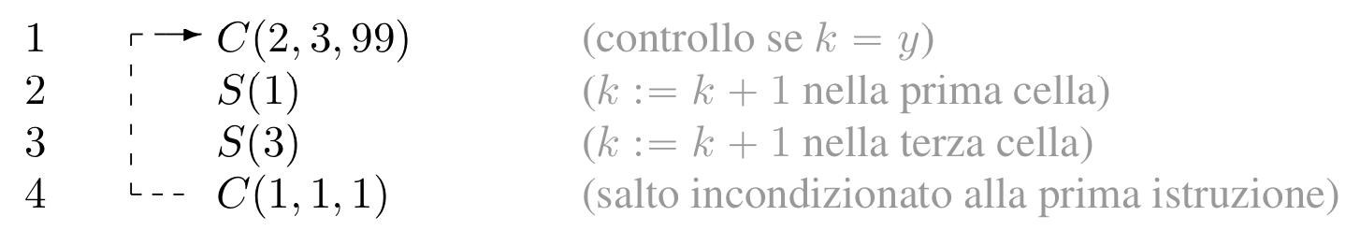

Slide 25
Esempio:
dati d'ingresso
x, y
1 2 3 4 5
risultato della computazione
x y 0 0
f(x,y) = x+y
condizione iniziale
Algoritmo per la somma
secondo il modello RAM
x+k y k 0
durante la computazione
I₁ C(2,3,5)
I₂ S(1)
I₃ S(3)
I₄ C(1,1,1)
x+y y y 0
stato finale
risultato della computazione
1) Computazione tradizionale

Slide 26
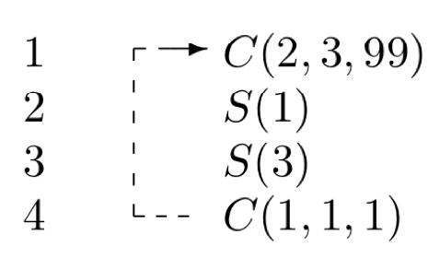
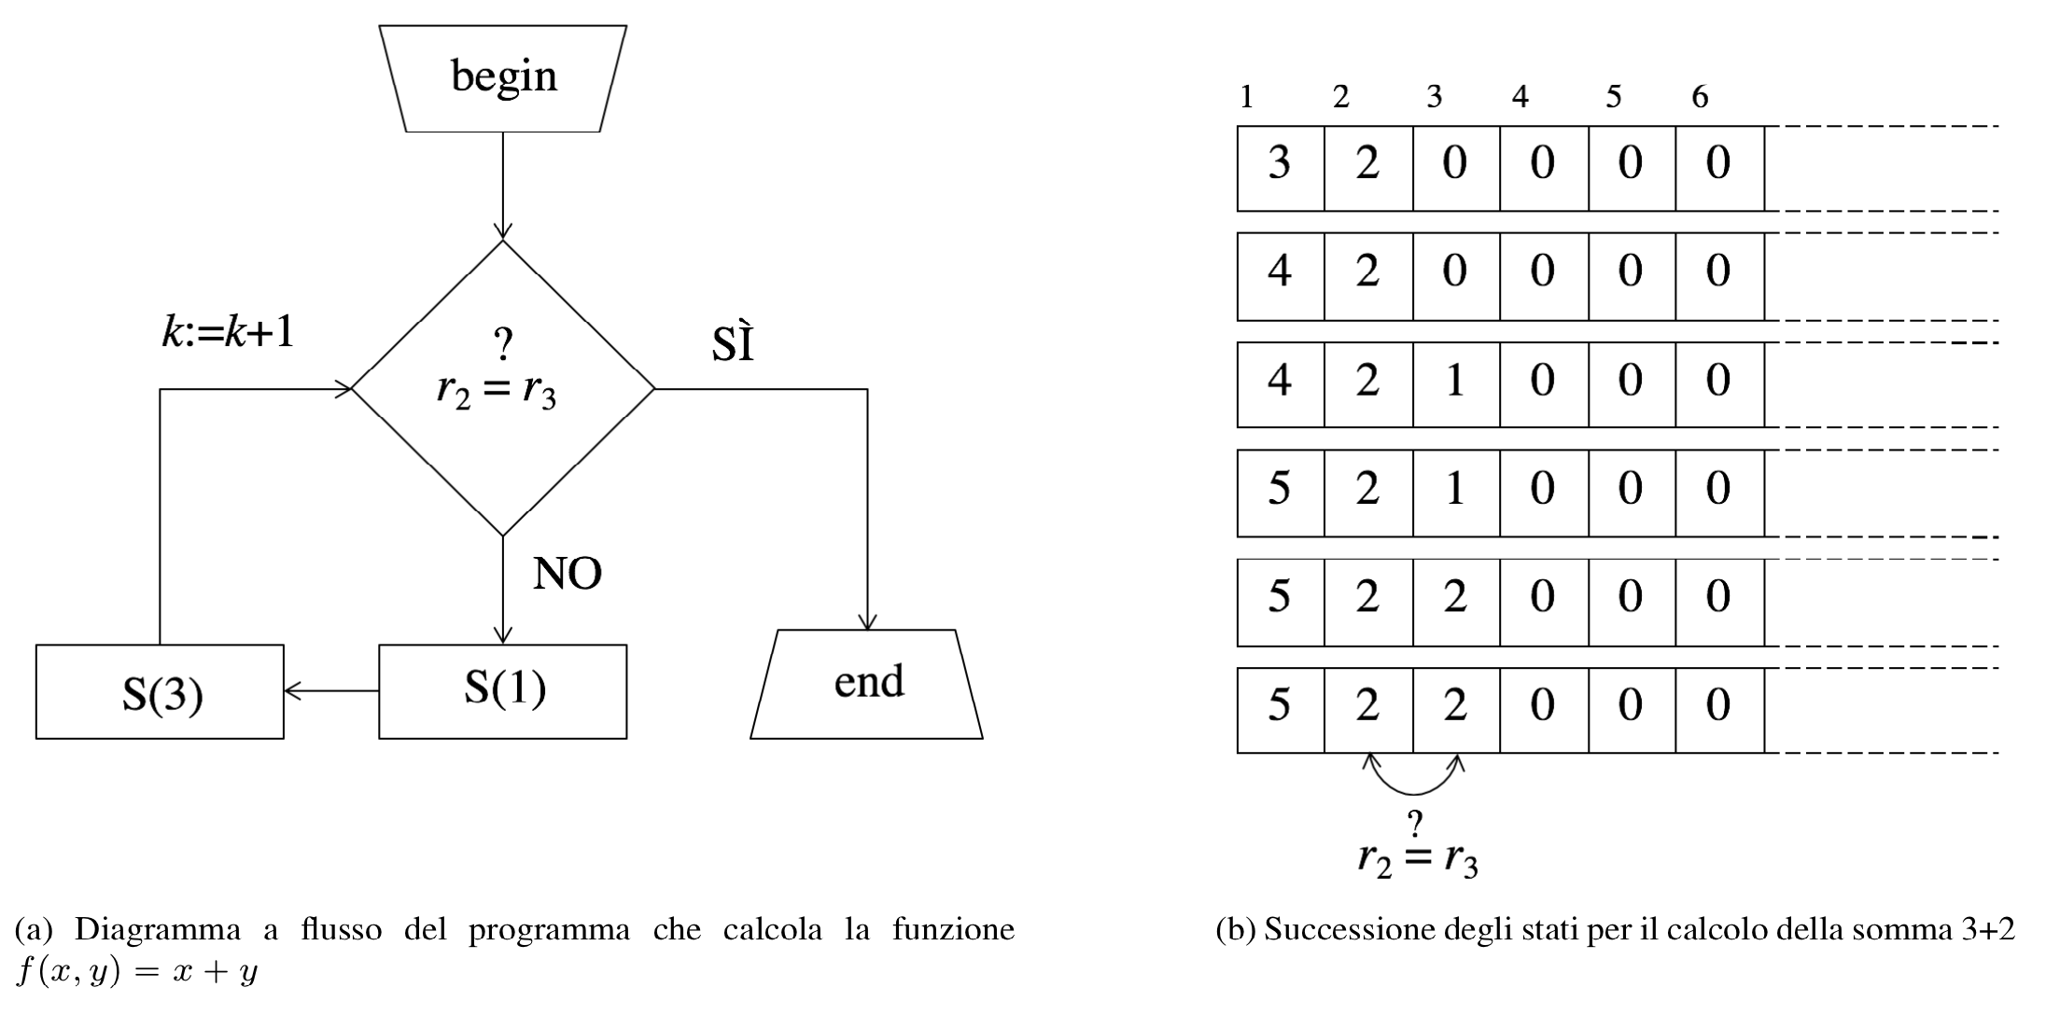

Slide 27
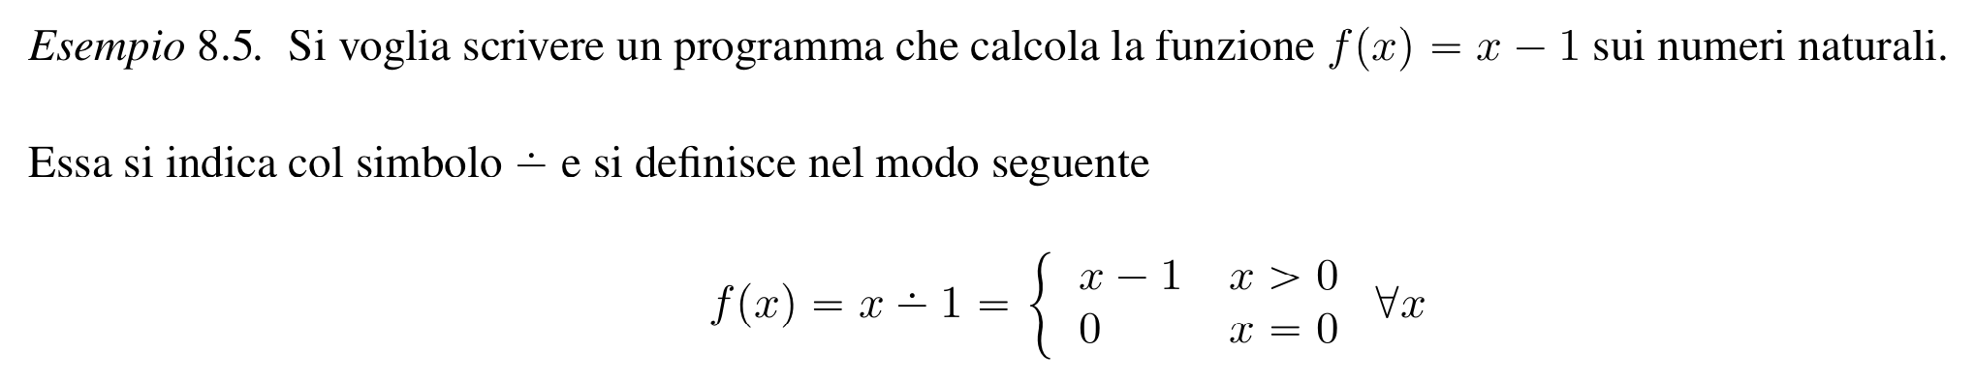
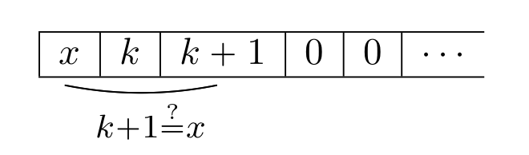
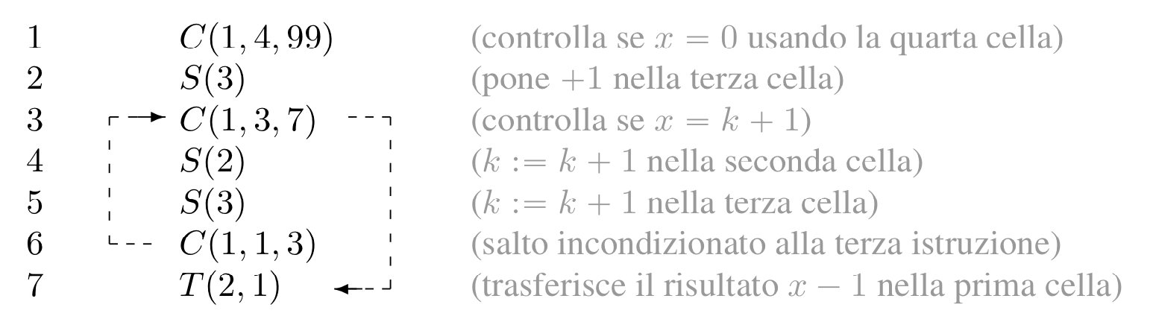

Slide 28
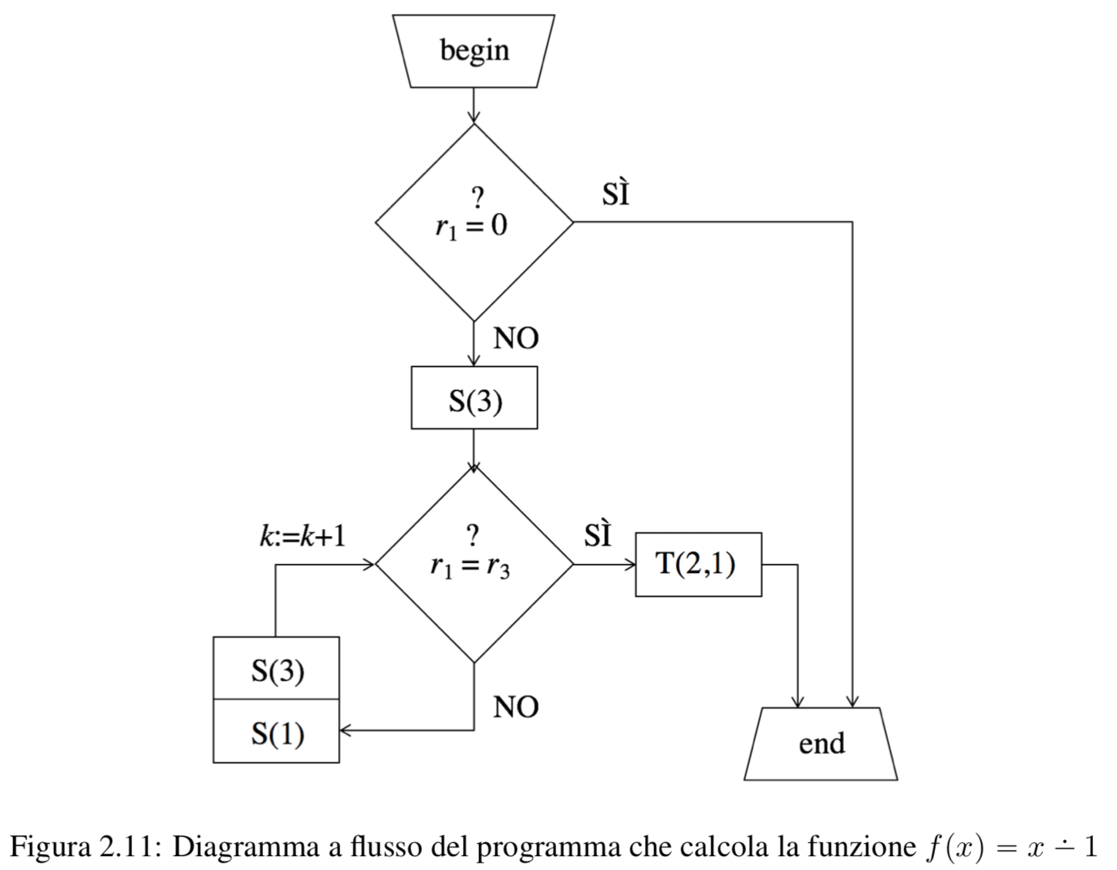

Slide 29
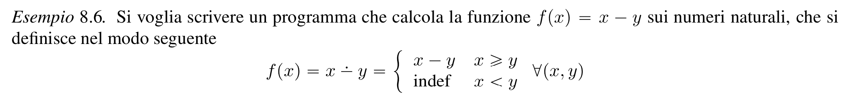
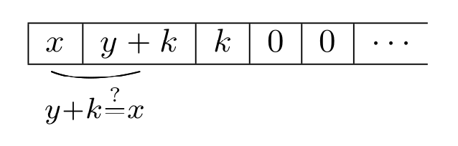
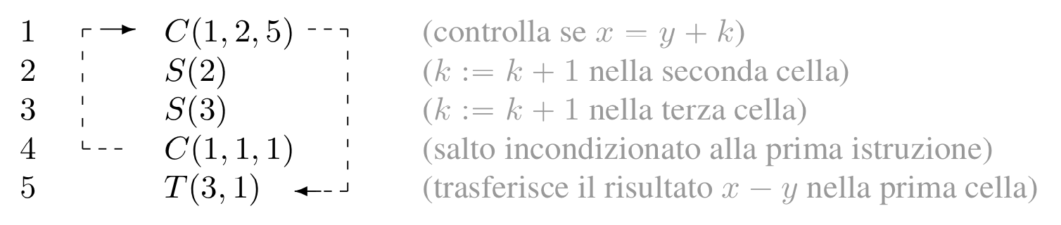

Slide 30
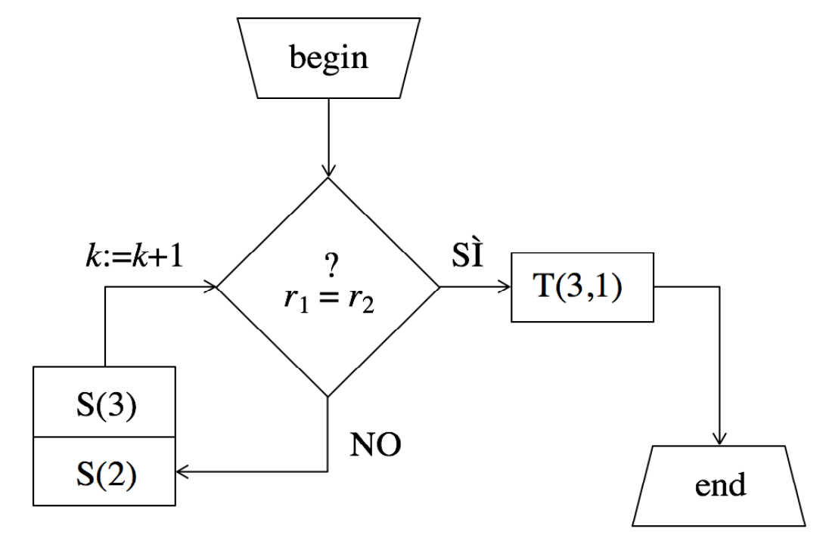

Slide 31
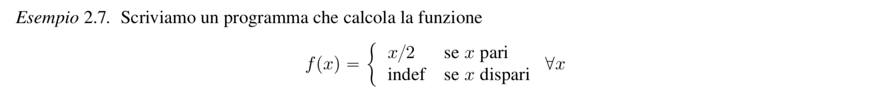
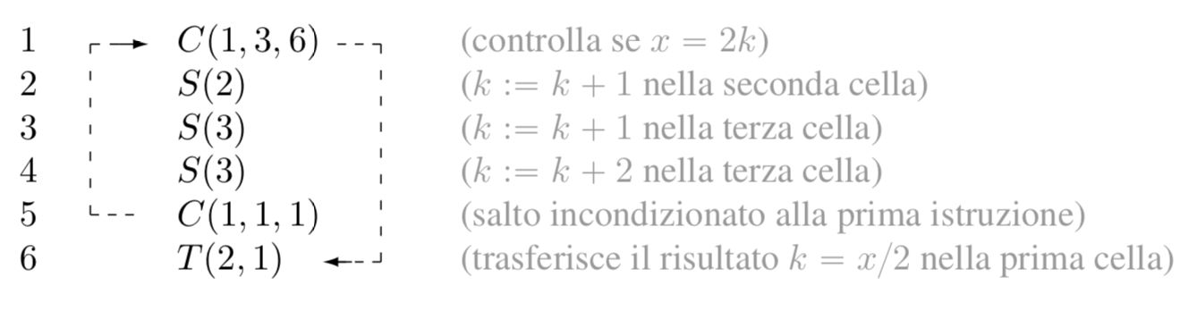

Slide 32
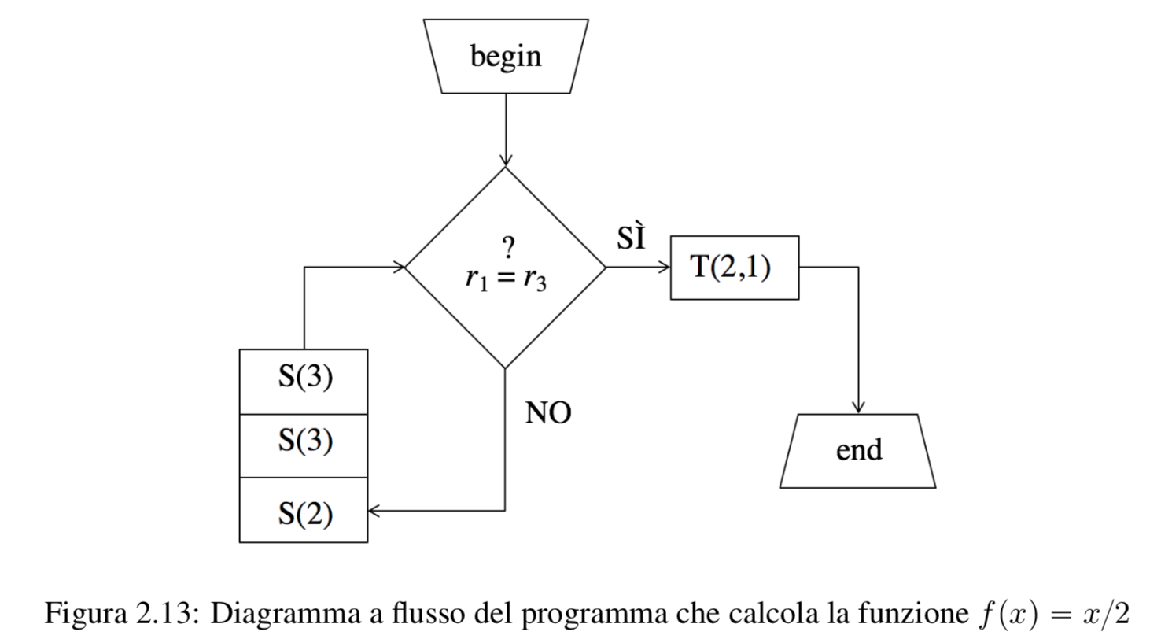

Slide 33
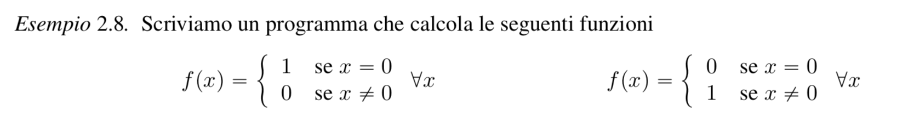
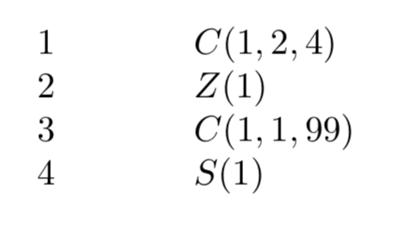
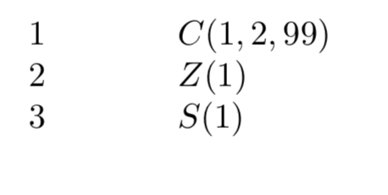

Slide 34
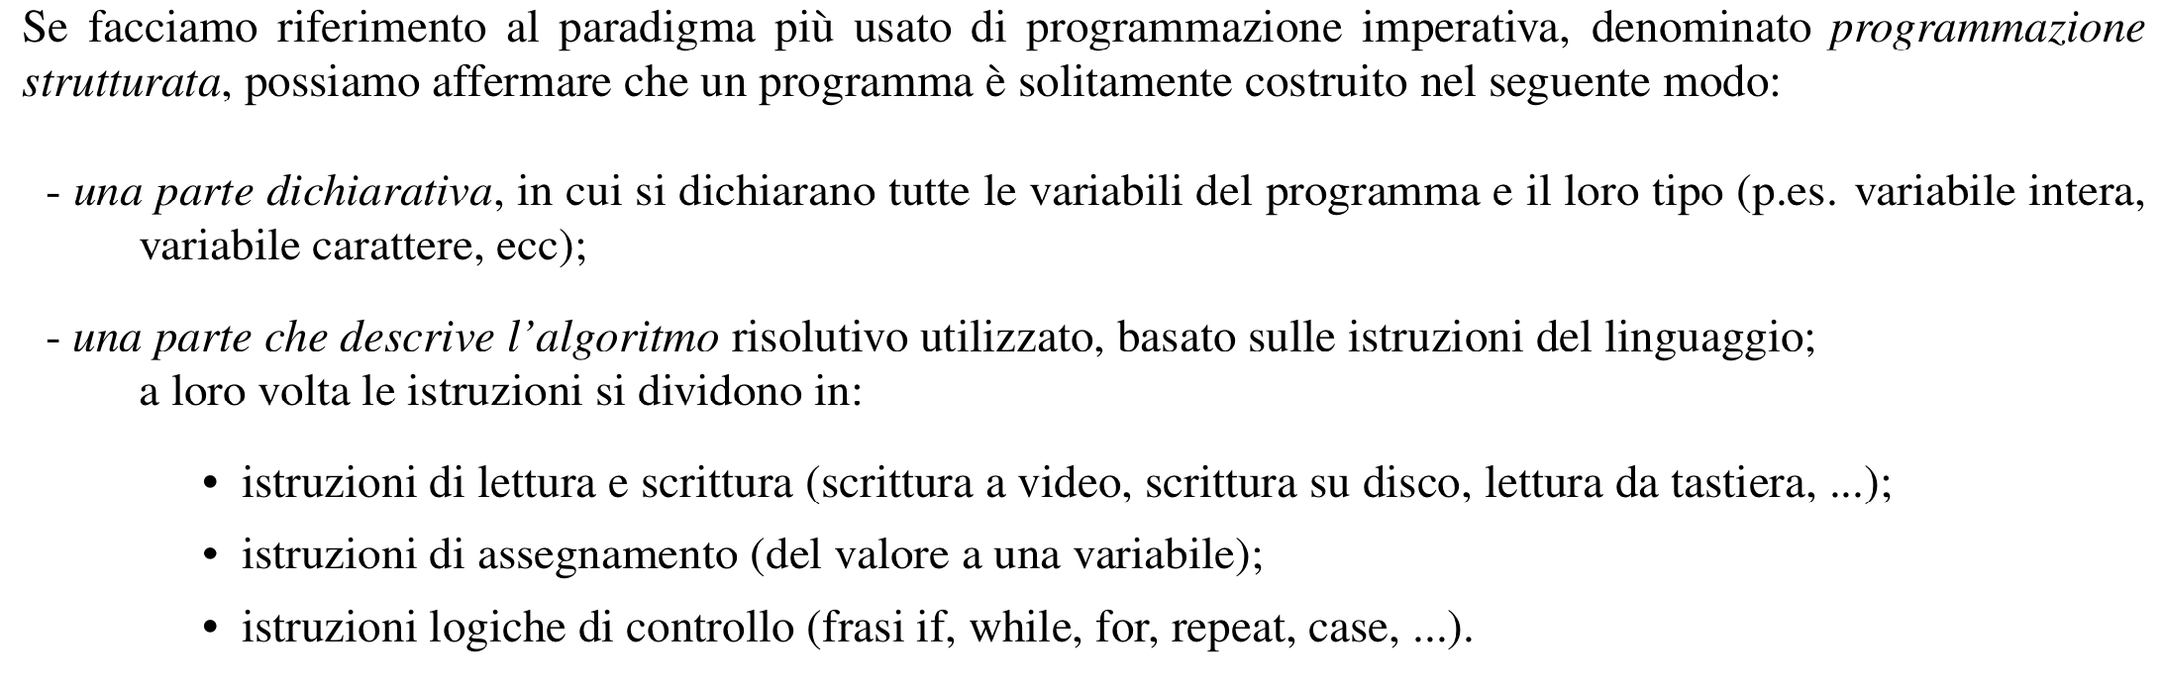
Programmazione imperativa
Ogni istruzione corrisponde a un “comando” che viene impartito alla macchina,
e che prevede l’esecuzione di un certo lavoro.

Slide 35
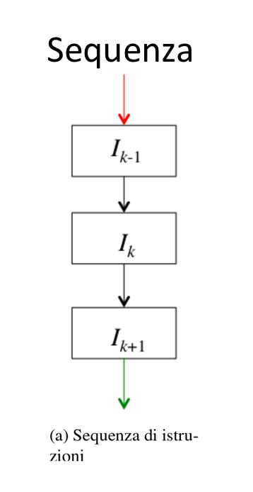
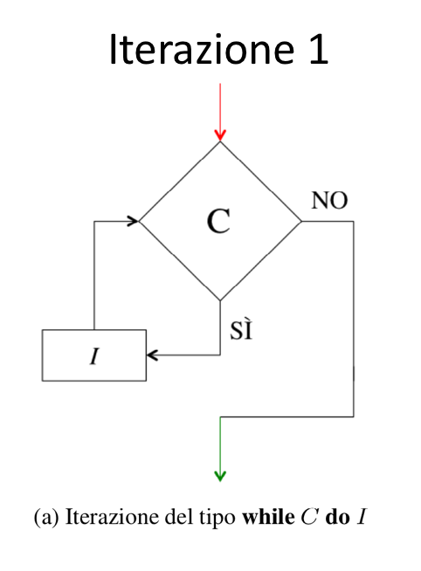
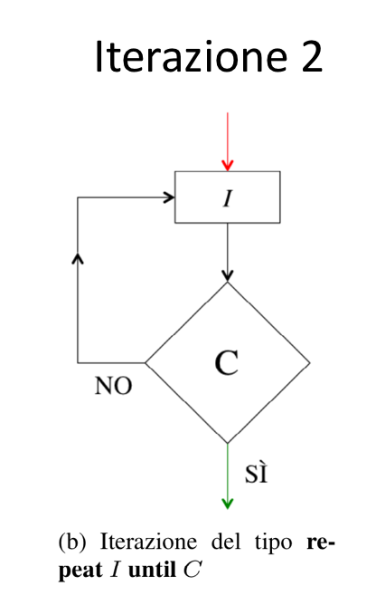
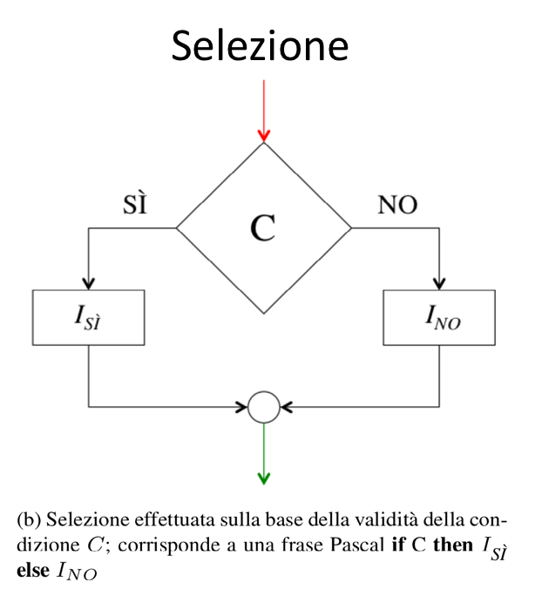
In un linguaggio di programmazione strutturata
esistono essenzialmente tre tipi di strutture logiche di controllo
del programma:
Sequenza
Selezione
Iterazione

Slide 36
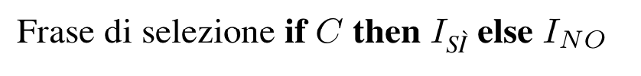
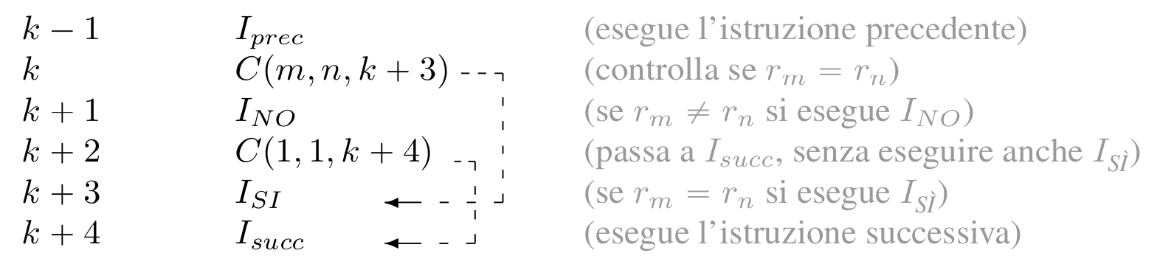


Slide 37




Slide 38



Slide 39
Risultato fondamentale dell'Informatica teorica
(Tesi di Church-Turing):
Tutto ciò che può essere fatto col calcolatore
tradizionale può essere realizzato anche col
"calcolatore" astratto del modello RAM
(o con qualunque altro modello di calcolo equivalente)
e viceversa

